Slide 1
Весёлые старты
.

Slide 2
Состоялись областные соревнования «Весёлые старты» между учащимися 3-4 классов образовательных учреждений московской области. Наши ребята активно приняли участие в спартакиаде и поборолись за честь школы.

Slide 3
«Мы лучшие, когда мы вместе!»

Slide 4
Работая в командах, ребята успешно справлялись с любыми задачами

Slide 5
«Дружно и вперёд!»

Slide 6
«Вперёд к новым победам!»

Slide 7
«Попробуй догони!»

Slide 8
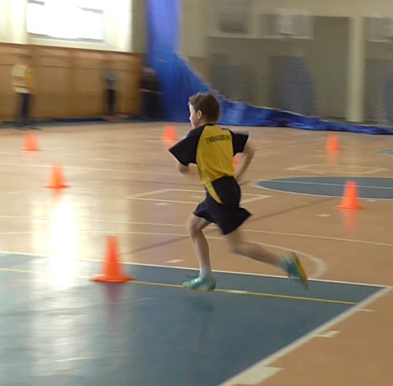

Slide 9
Каждый выкладывался по полной

Slide 10
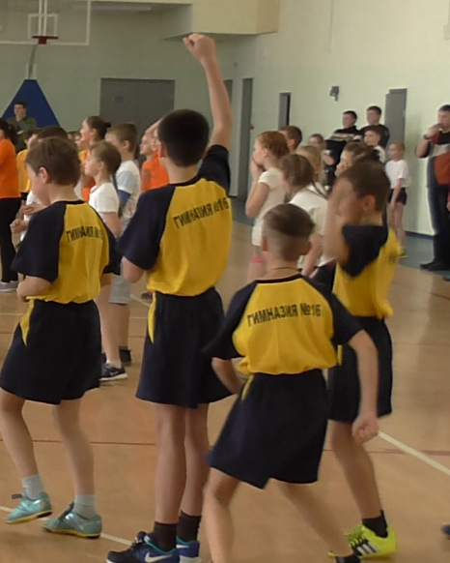
«Мы гордимся!»
1

Slide 11
Мы команда!

Slide 12
Наша команда:
Авдеева Арина
Угнивенко Анастасия
Кудашкин Матвей Денисов Руслан
Карякин Леонид
Акимов Роман
Колбас Никита
Пануровская Ксения
Синцова Юлия

Slide 13
Ущаповский Семён
Кузнецова Анна
Седышева Анастасия
Моисеева Полина
Топоркова Виктория

Slide 14
МОЛОДЦЫ!

